Slide 1
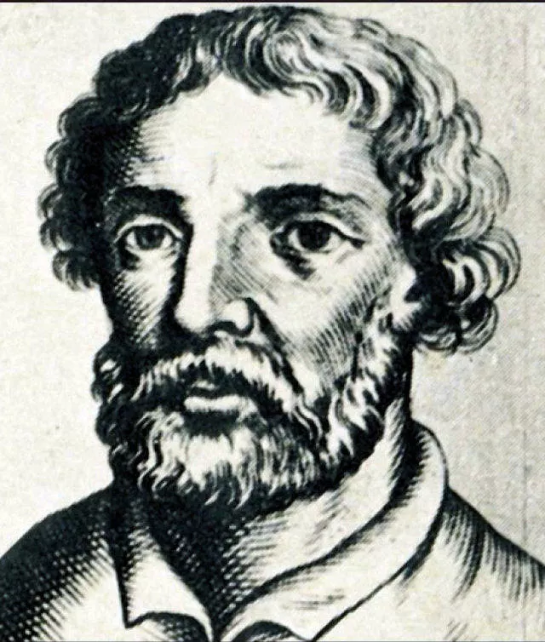
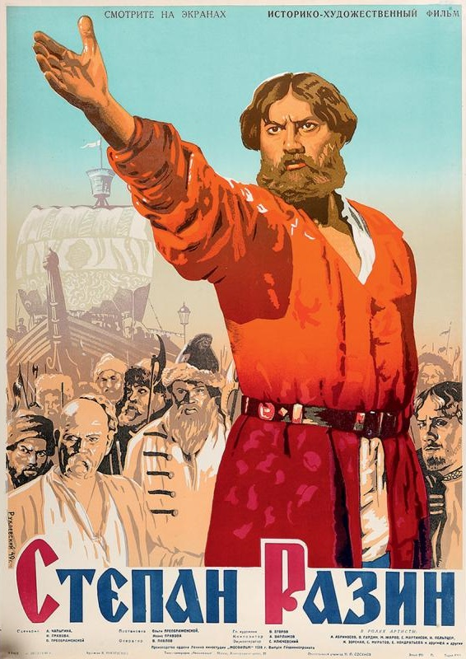
Образ Степана Разина в искусстве и его изменения с течением времени
Сделал: Цэрэндорж Ариунбат

Slide 2
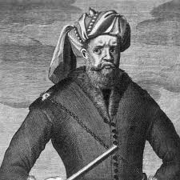
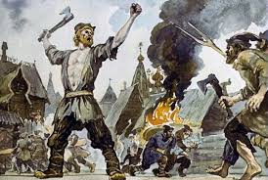
Кто такой Степан Разин?
01
02
04
03
Донской казак, атаман
Лидер восстания 1670–1671 гг.
Причины: крепостной гнёт, налоги, притеснение казаков
Символ народного бунта

Slide 3
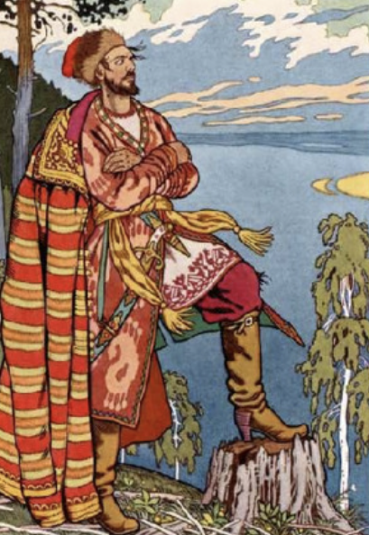
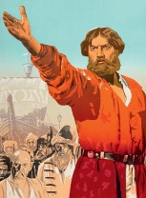
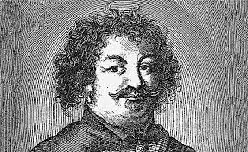
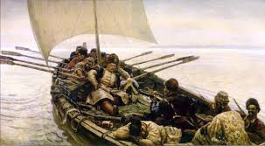
Народные песни и легенды
Около 15 песен XVII в. о Разине
«Герой огромного количества песен»
Песня «Из-за острова на стрежень» (XIX в.)
Мифы: Разин-колдун, оборотень, «скакун-трава»

Slide 4

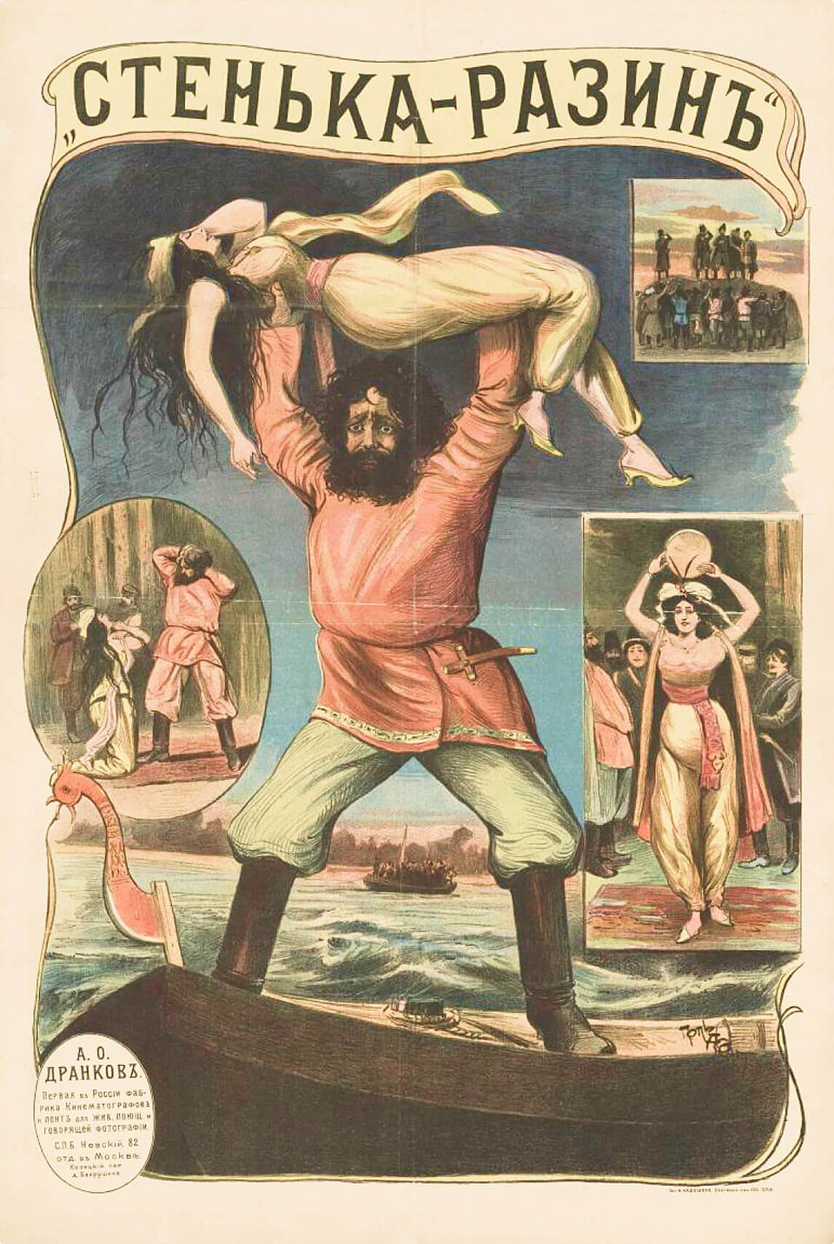
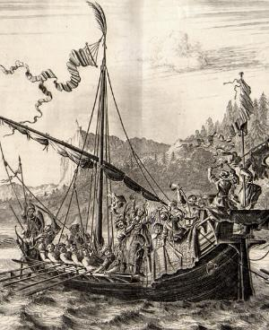
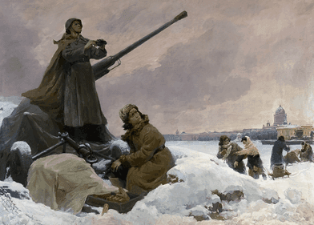
Литература и кино
Цветаева, Гиляровский (нач. XX в.)
Фильм «Понизовая вольница» (1908)
Романы: Чапыгин (1927), Злобин (1951)
Пушкин (1826): «Песни о Стеньке Разине»

Slide 5
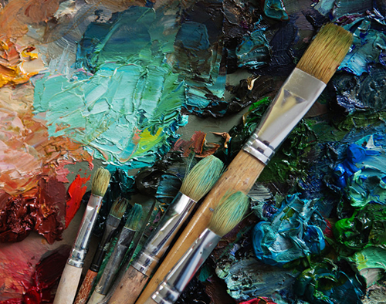
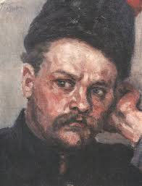
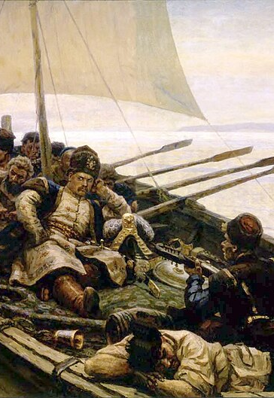
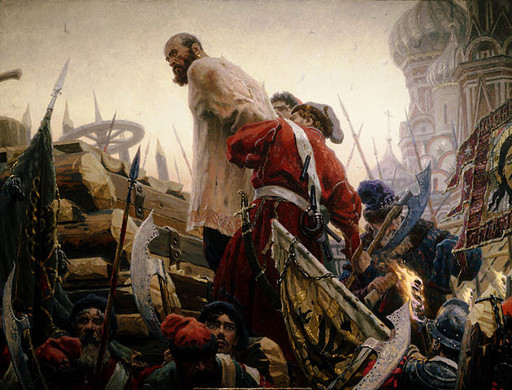
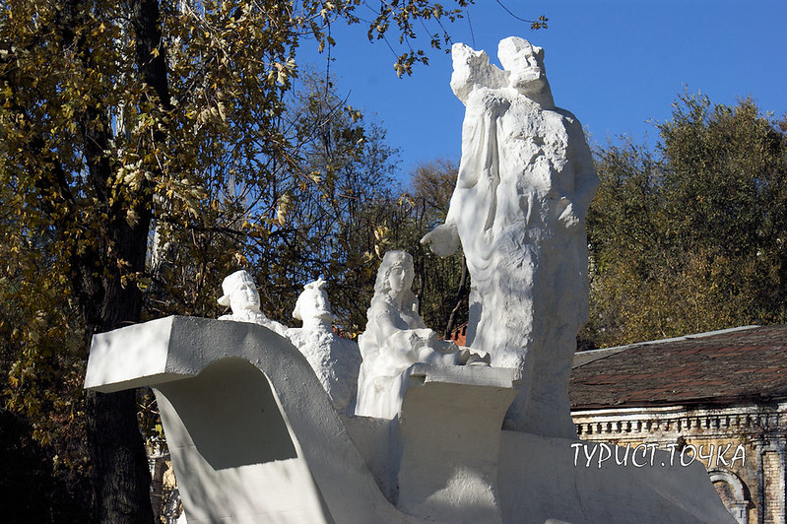
Живопись и визуальное искусство
Портрет Б. Кустодиева (1918)
Картина В. Сурикова «Степан Разин» (1904–1910)
Памятник Разину, Ростов-на-Дону (1972)
Картина С. Кириллова (1985–1988)

Slide 6
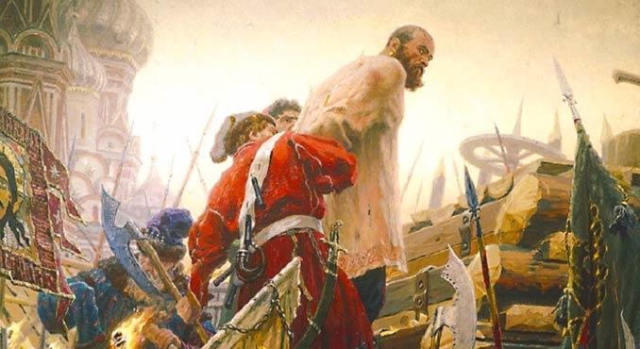
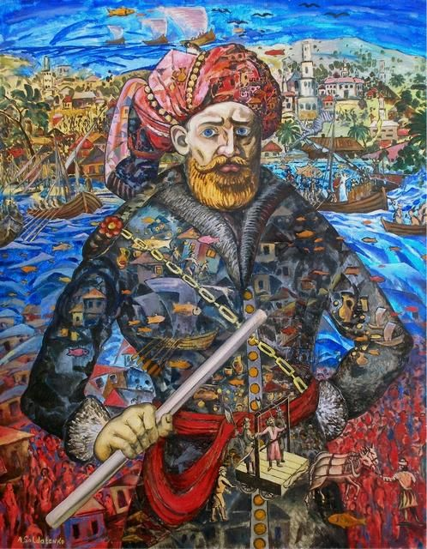
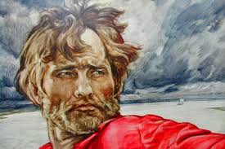
Изменение образа и современность
Народный герой-бунтарь (идеализация)
Советская интерпретация: борец за права бедняков
Е. Евтушенко «Казнь Стеньки Разина» (1964), Д. Шостакович «Казнь Степана Разина» (1964)
Современный взгляд: сложная, неоднозначная фигура

Slide 7
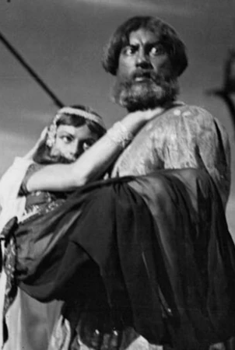
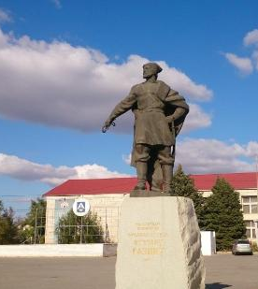

Заключение
Символ свободы и протеста
Память о Разине жива (посёлок, улицы)
Памятник в Ростове-на-Дону (1972)
Современные исследования (круглый стол 2021)

